Slide 1
AYUNTAMIENTO DE SAN PEDRO TLAQUEPAQUE
GOBIERNO 2022 – 2024
Secretaria General del Ayuntamiento
Dirección de Delegaciones y Agencias Municipales
DELEGACION MUNICIPAL DE TOLUQUILLA
Informe Enero 2022

Slide 2
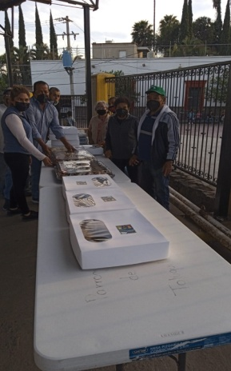
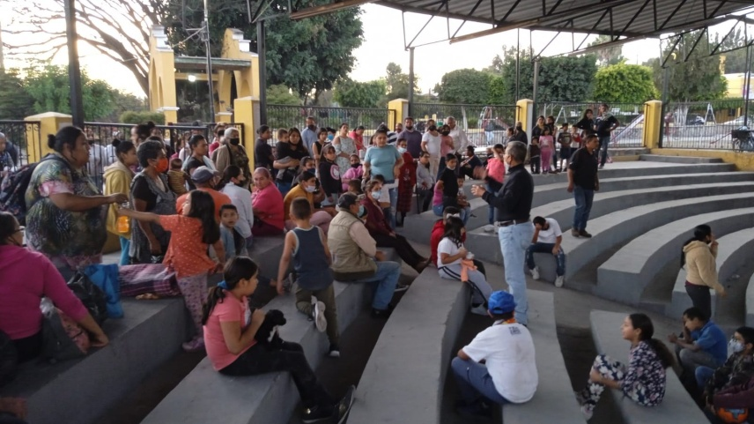
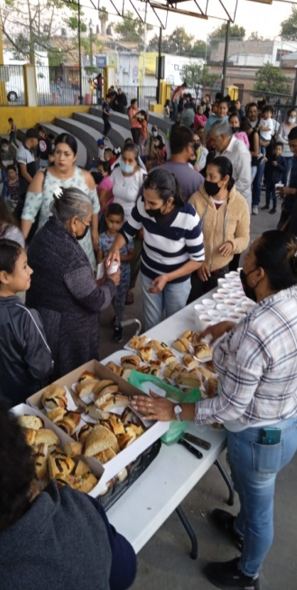
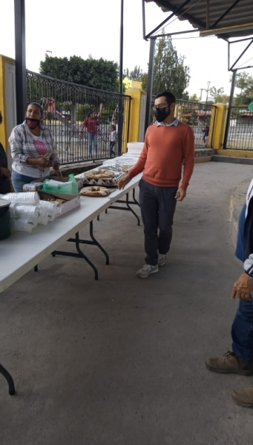
1 festividad tradicional
enero 2022
07 de Enero del 2022
A las 17:00 hrs. el Profr. Aristeo García Haro, en conjunto con personal de esta Delegación de Toluquilla, se hicieron presentes en la plaza principal, con el objeto de hacer entrega de rosca de Reyes y chocolate a los ciudadanos de los alrededores, para con este motivo seguir fomentando las tradiciones que nos fueron inculcadas.

Slide 3
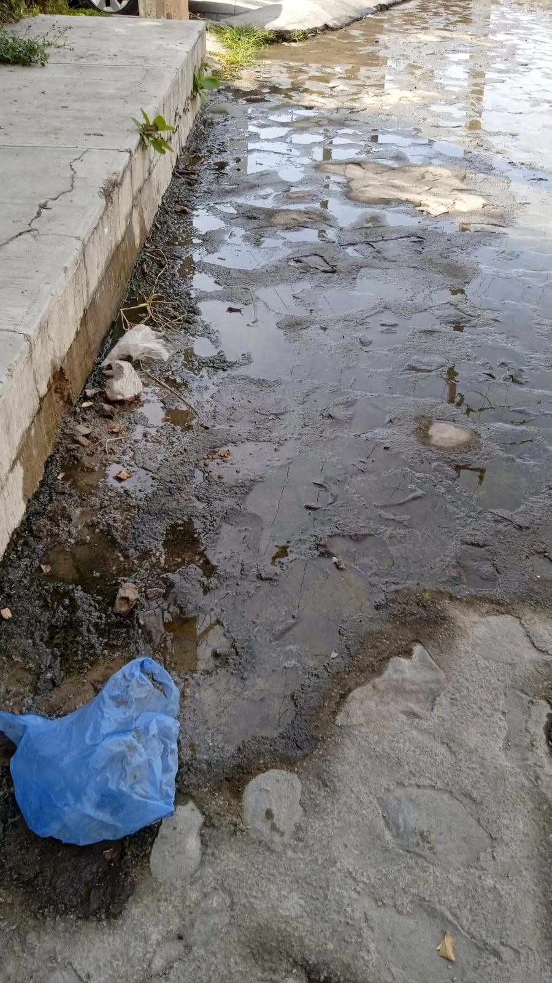
3 Visita a Colonias
Enero 2022
12 de Enero del 2022
En atención a quejas y reportes de los ciudadanas, el Profr. Aristeo García Haro, en conjunto con Personal de esta Delegación acudieron a supervisar una fuga de agua, que se encontraba en la calle Javier Mina esq. Nicolas Bravo, esto con la finalidad de darle pronta solución al problema, y reportándose a las instancias correspondientes. .

Slide 4
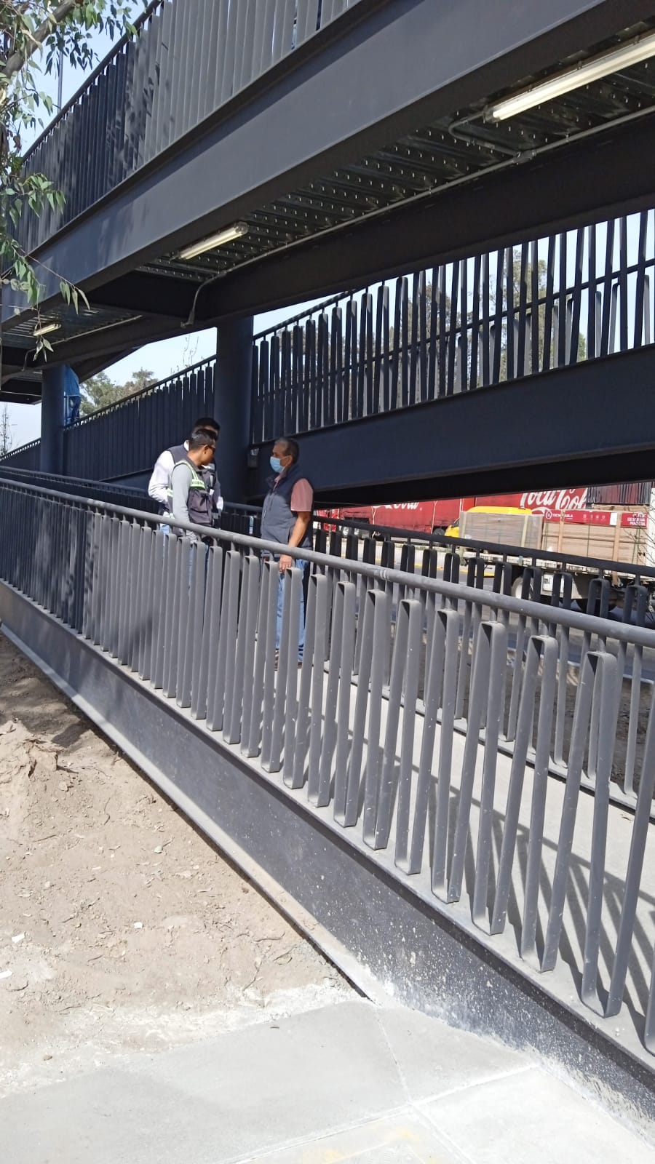
3 Visita a Colonias
Enero 2022
12 de Enero del 2022
El Profr. Aristeo García Haro, Delegado Municipal, de Toluquilla, se entrevisto con el Ing. Encargado de la Obra del Periférico, para ponerse a sus órdenes, y socializar un poco para saber sobre los avances de la obra misma que beneficiará a muchísimas personas.

Slide 5
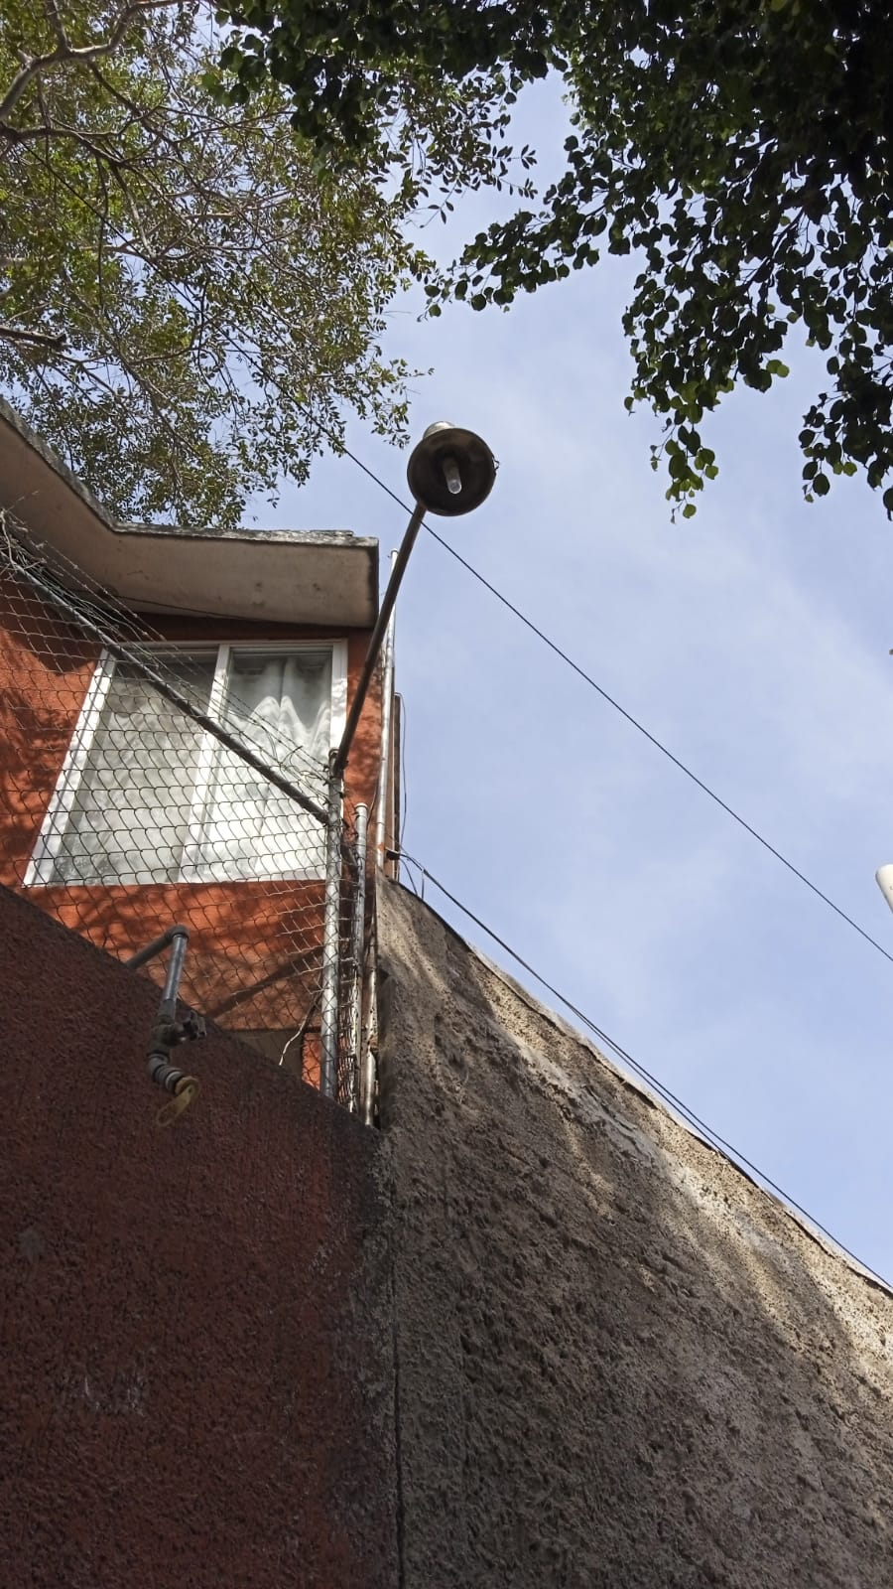
3 Visita a Colonias
Enero 2022
12 de Enero 2022
Personal de esta Delegación, en conjunto con el Profr. Aristeo García Haro, se dan a la tarea de salir a las calles para supervisar las luminarias que se encuentran apagadas para que se realice el cambio o reparación de las mismas y contar con iluminación correcta en las calles.

Slide 6
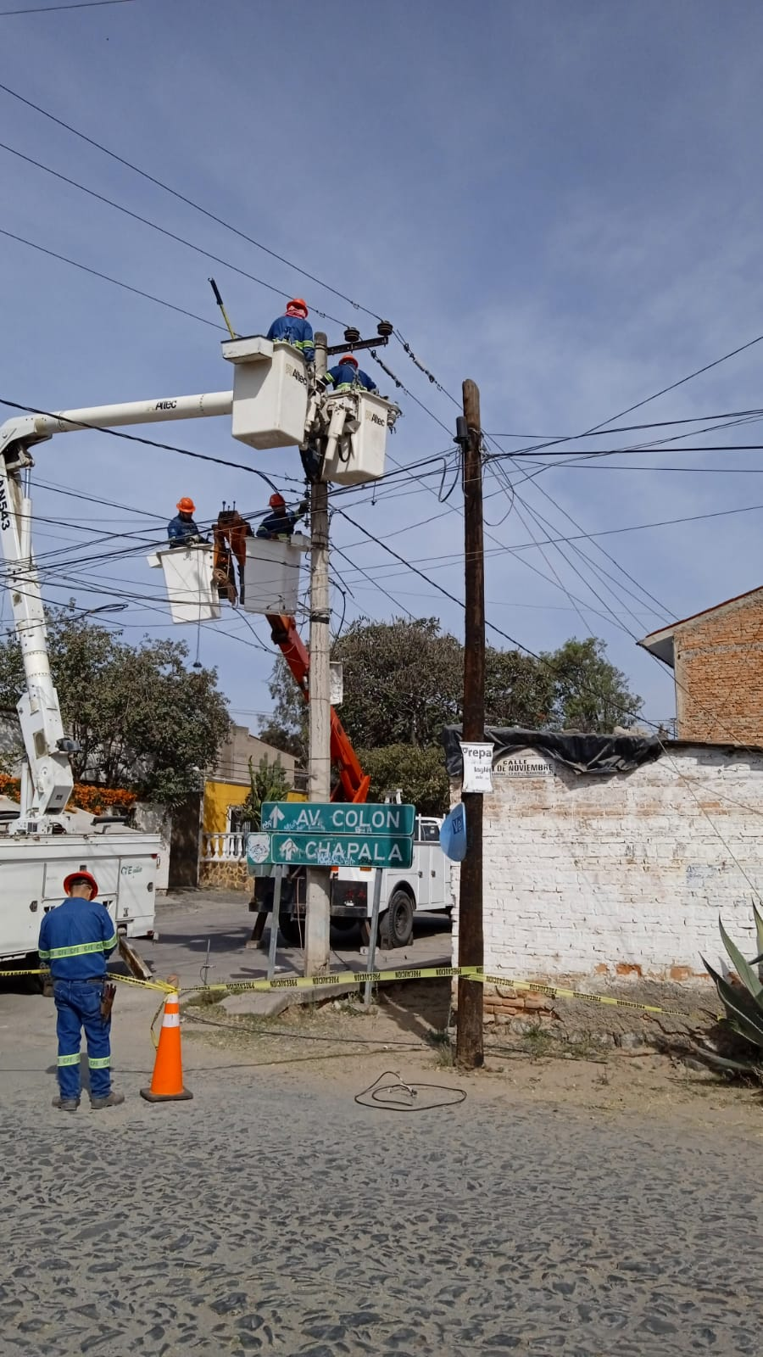
3 Visita a Colonias
Enero 2022
12 DE Enero 2022
Personal de esta Delegación, en conjunto con el Profr. Aristeo García Haro, Delegado Municipal, acudieron a revisar, un cambio de postes que estaba realizando personal de la Comisión Federal de electricidad, en la calle 20 de Noviembre y Miguel Hidalgo, esto con el propósito de brindar un mejor servicio a la ciudadanía

Slide 7
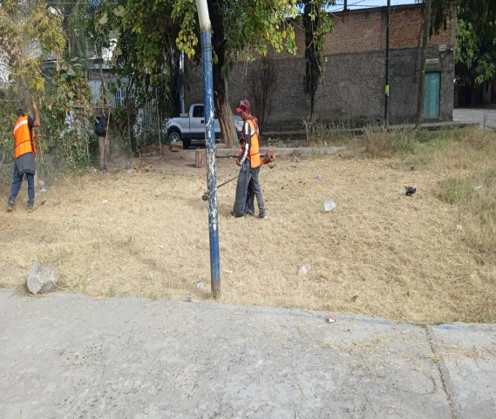
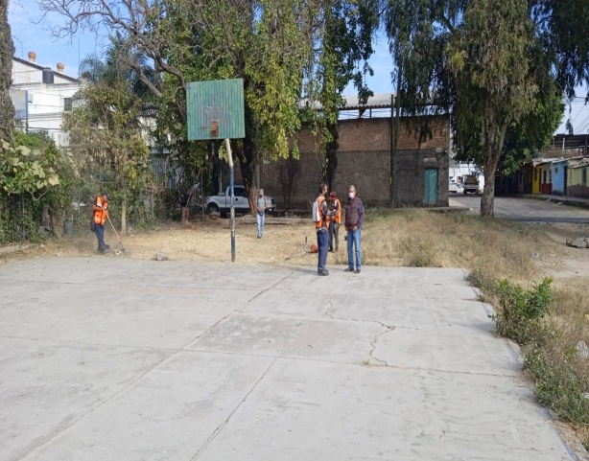
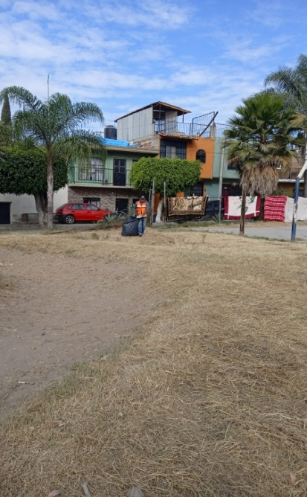
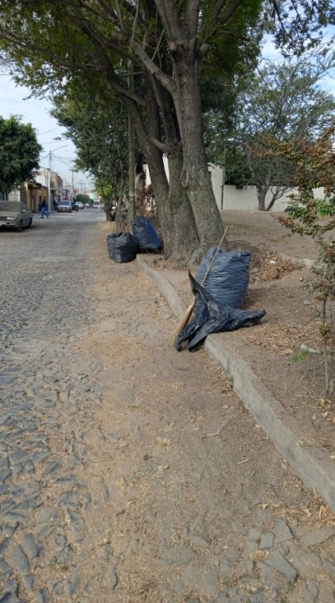
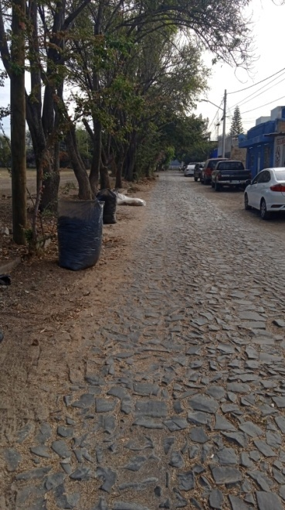
Enero 2022
5 mejoramiento del medio ambiente
13 de Enero del 2022
El Profr. Aristeo García Haro, en conjunto con personal de esta Delegación se presentaron en el área denominada “El Campo del Pueblo”, donde se llevo a cabo la limpieza y corte de maleza, esto con el objeto de dar buena imagen a nuestras áreas verdes.

Slide 8
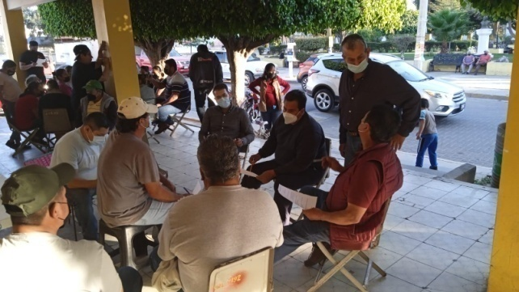
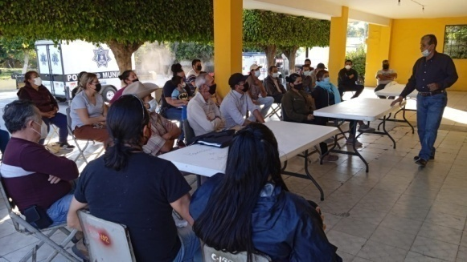
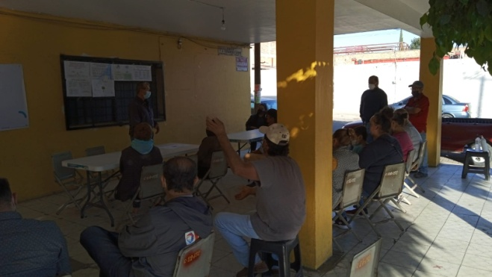
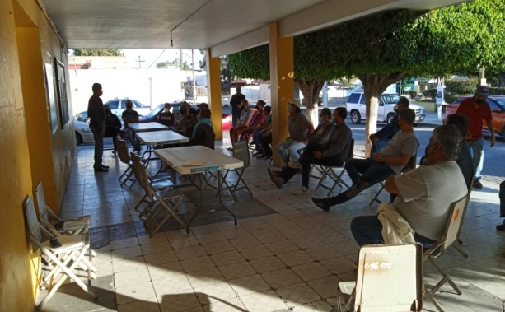
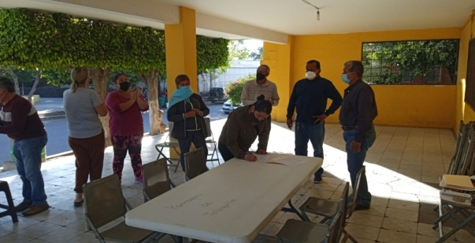
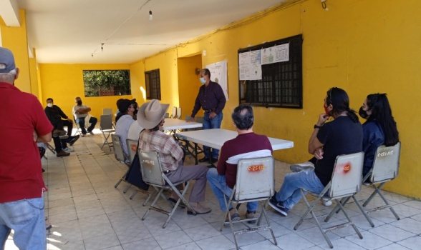
3 Visita a Colonias
Enero 2022
13 de Enero del 2022
A las 17:00 horas, en los arcos de esta Delegación, se llevo a cabo la reunión del Consejo Participativo, para saber de las necesidades de los habitantes del pueblo, misma que se realizó con mucha participación de los ciudadanos, donde nos expusieron sus necesidades, asi como agradecieron este tipo de eventos, porque saben que son tomados en cuenta al exponer sus inquietudes y necesidades

Slide 9
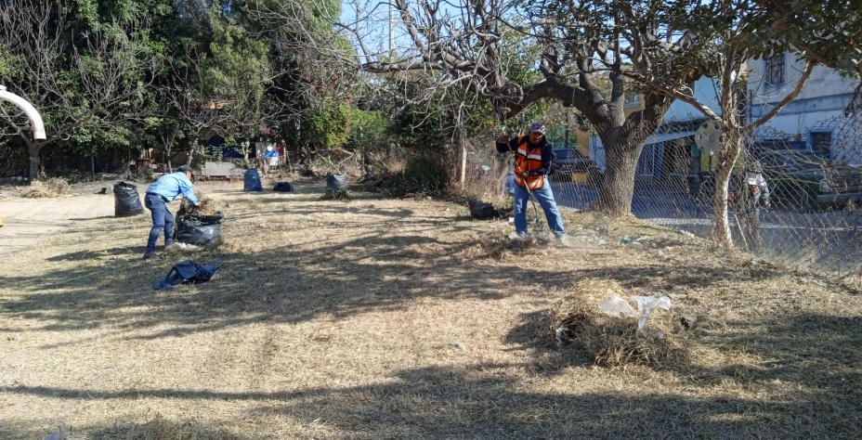
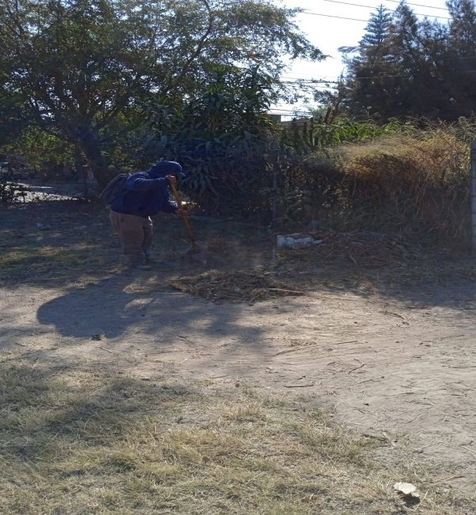
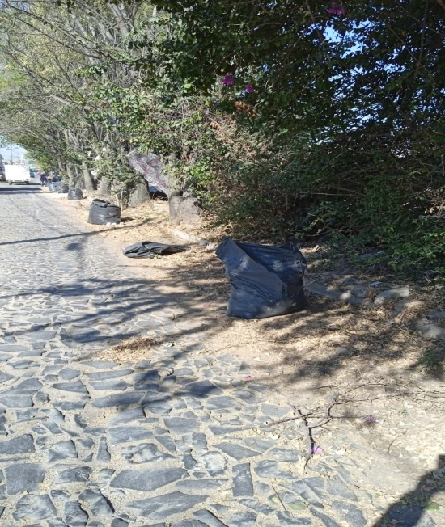
3 Visita a Colonias
Enero del 2022
14 de Enero del 2022, el Delegado Aristeo García Haro, acompañado de personal de esta Delegación, acudieron a supervisar los trabajos que continuaron realizando el día de hoy personal de Parques y Jardines con la limpieza y corte de maleza del campo del pueblo.

Slide 10
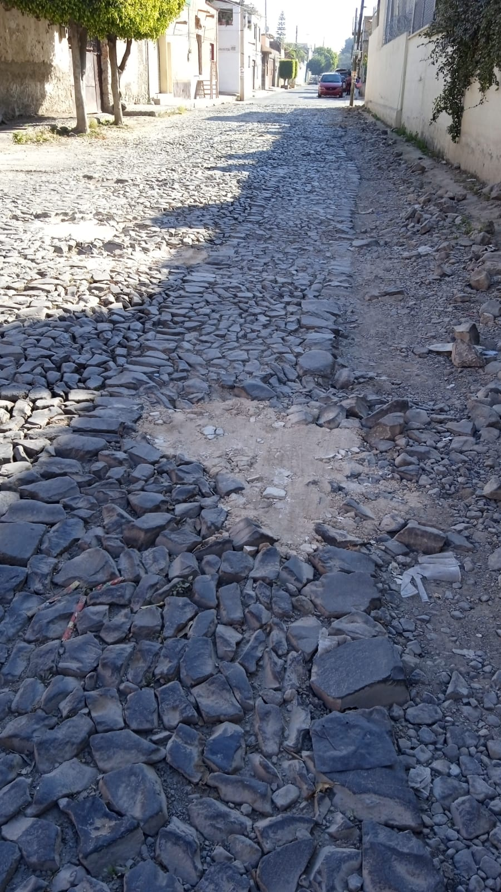
3 Visita a Colonias
Enero 2022
14 De enero del 2022
Personal de esta Delegación, acudió para atender y dar seguimiento a una queja ciudadana, donde nos manifestaban que había en bache muy grande en la calle de González Gallo esquina Herrera y Cairo, para lo cual procedimos a reportar ante la estancia correspondiente, para que den pronta solución a este problema.

Slide 11
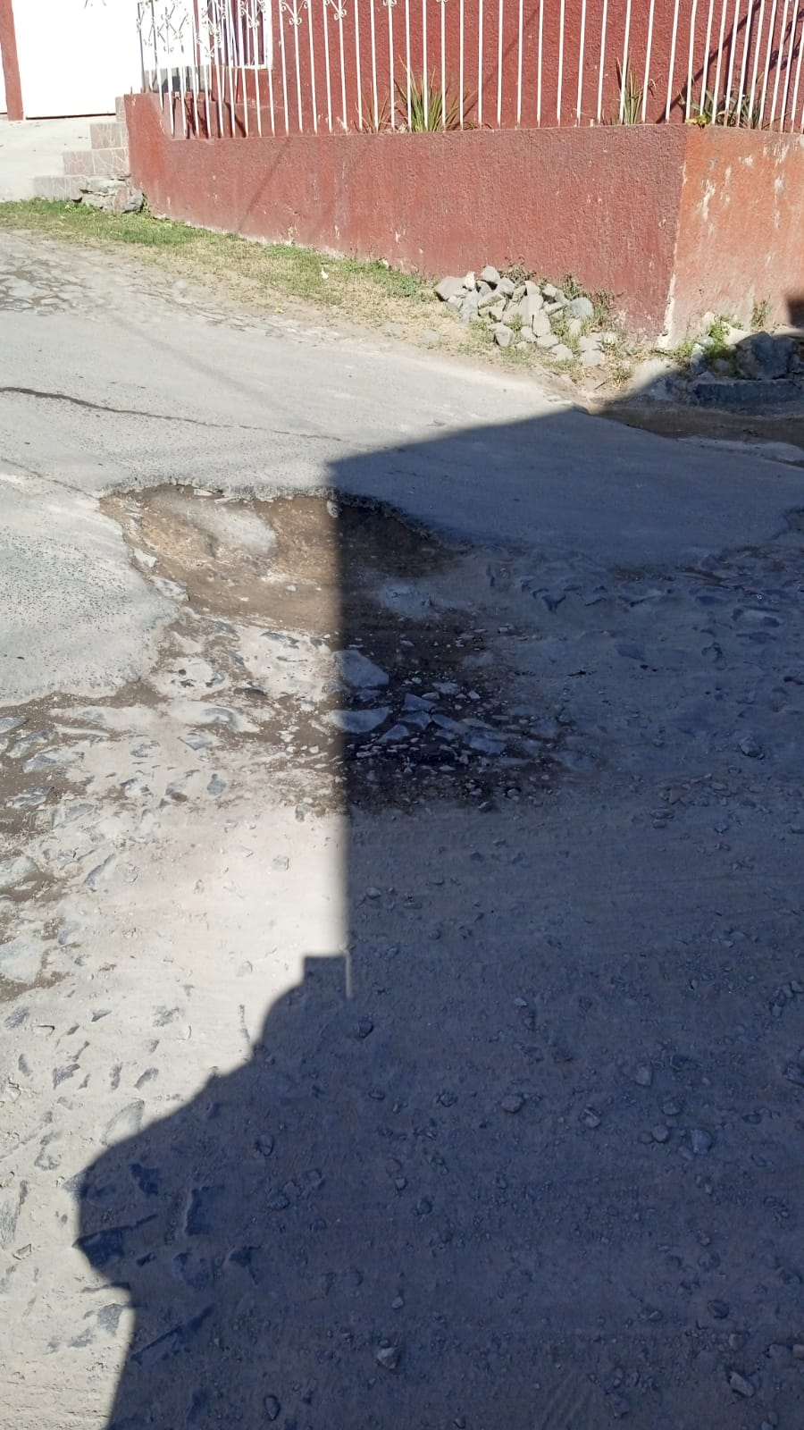
3 Visita a Colonias
Enero 2022
14 De enero del 2022
Personal de esta Delegación, acompañaron al Profr. Aristeo García Haro, para atender y dar seguimiento a una queja ciudadana, donde nos manifestaban que había un bache muy grande en la calle Herrera y Cairo esquina 20 de Noviembre donde procedimos a reportar ante la estancia correspondiente, para que den pronta solución a este problema.

Slide 12
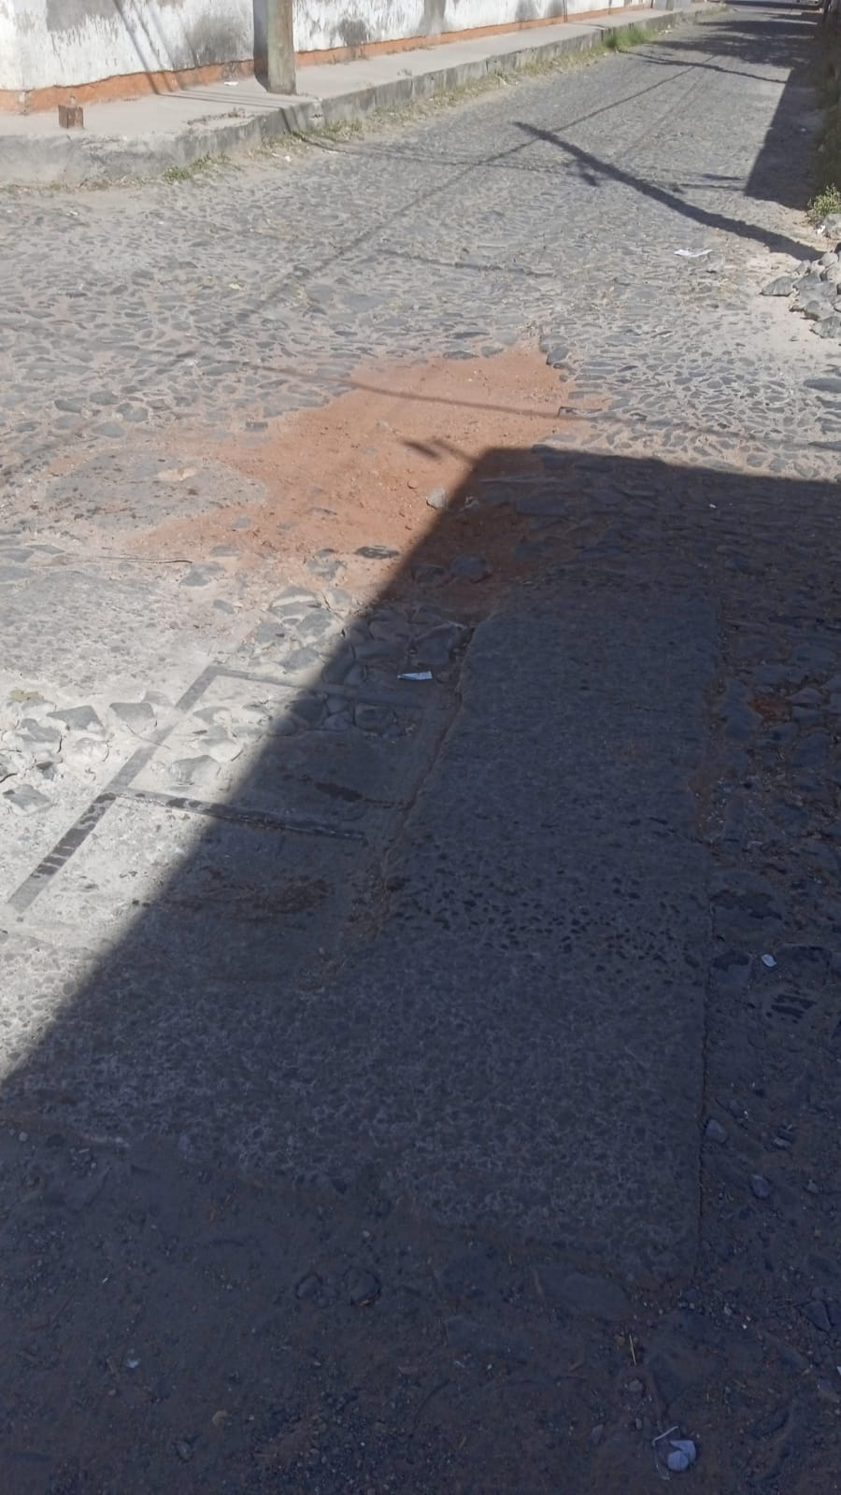
3 Visita a Colonias
Enero 2022
14 De enero del 2022
Personal de esta Delegación, acudió para atender y dar seguimiento una queja ciudadana, donde nos manifestaban que había en bache muy grande e la calle Dionisio esquina Morelos, donde procedimos a reportar ante la estancia correspondiente, para que den pronta solución a este problema.

Slide 13
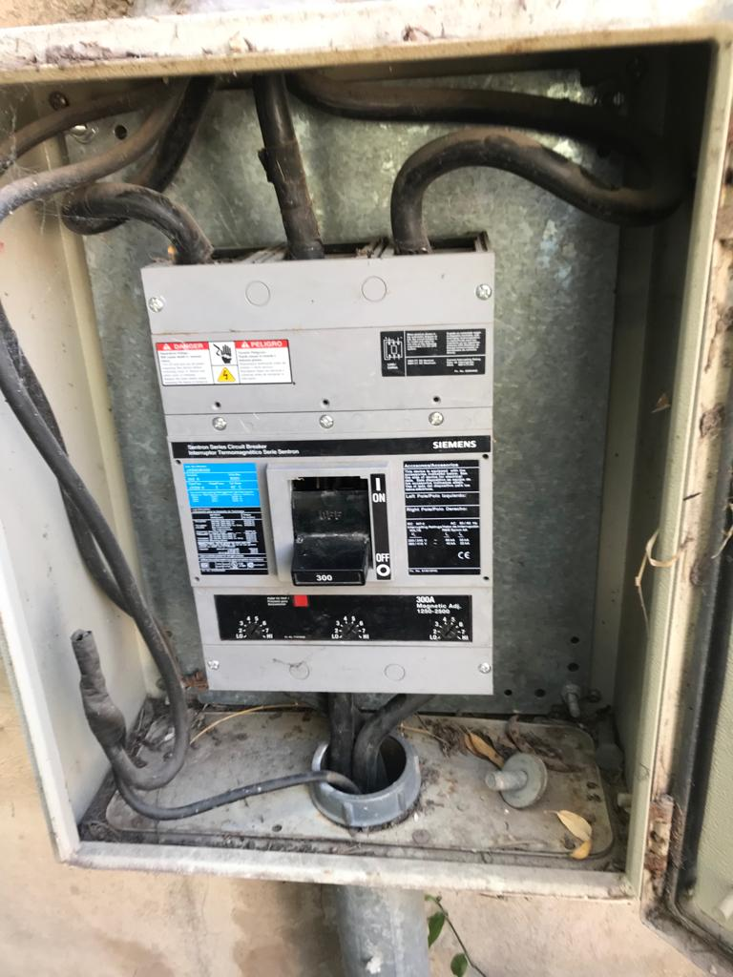
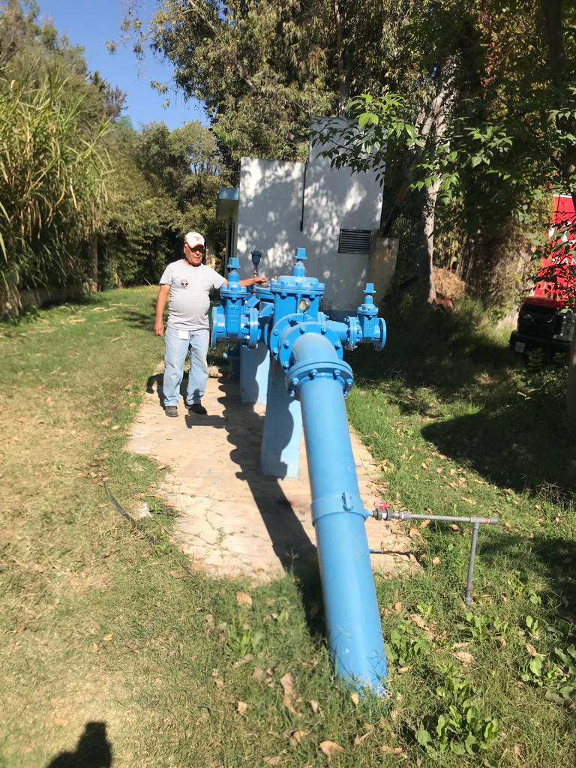
3 Visita a Colonias
Enero 2022
15 de Enero 2022
El Profr. Aristeo García Haro, ha estado en continuo contacto con la ciudadanía, debido a que la bomba del agua presenta problemas, para lo cual esta haciendo gestiones para la reparación de la misma. .

Slide 14
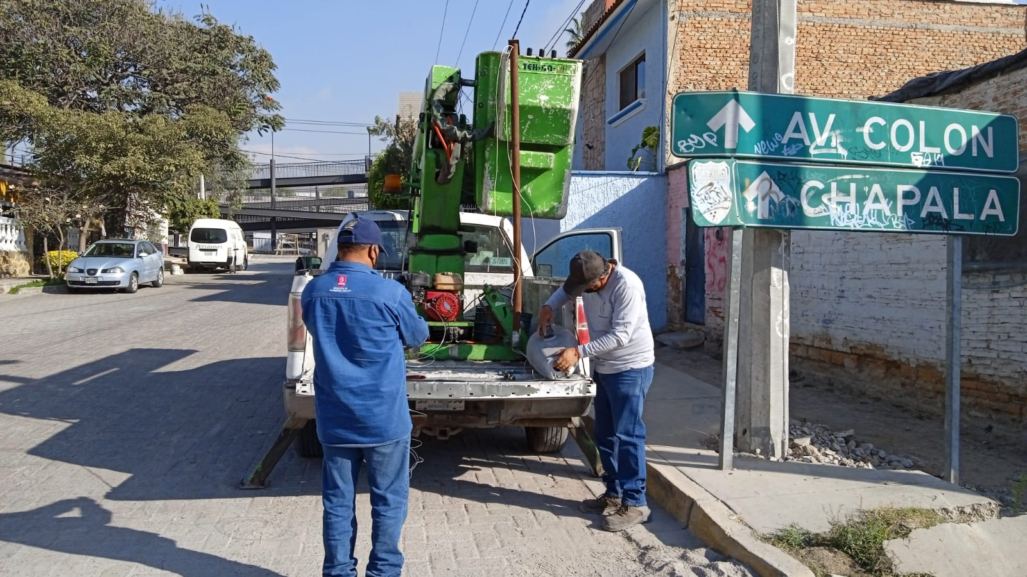
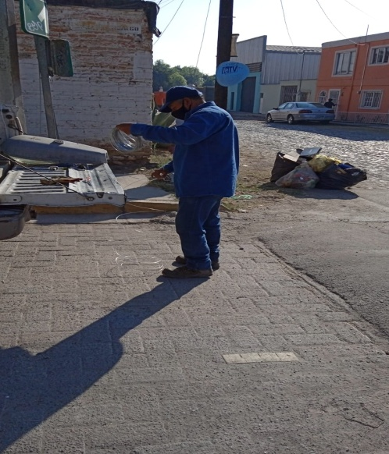
3 Visita a Colonias
Enero 2022
15 de Enero del 2022
Personal de alumbrado público se presento a la calle 20 de noviembre esquina Miguel Hidalgo, de Toluquilla para hacer la instalación de una luminaria, misma que hacia mucha falta por tanta inseguridad. Que han estado viviendo. Todas las personas que por ese lugar transitan,

Slide 15
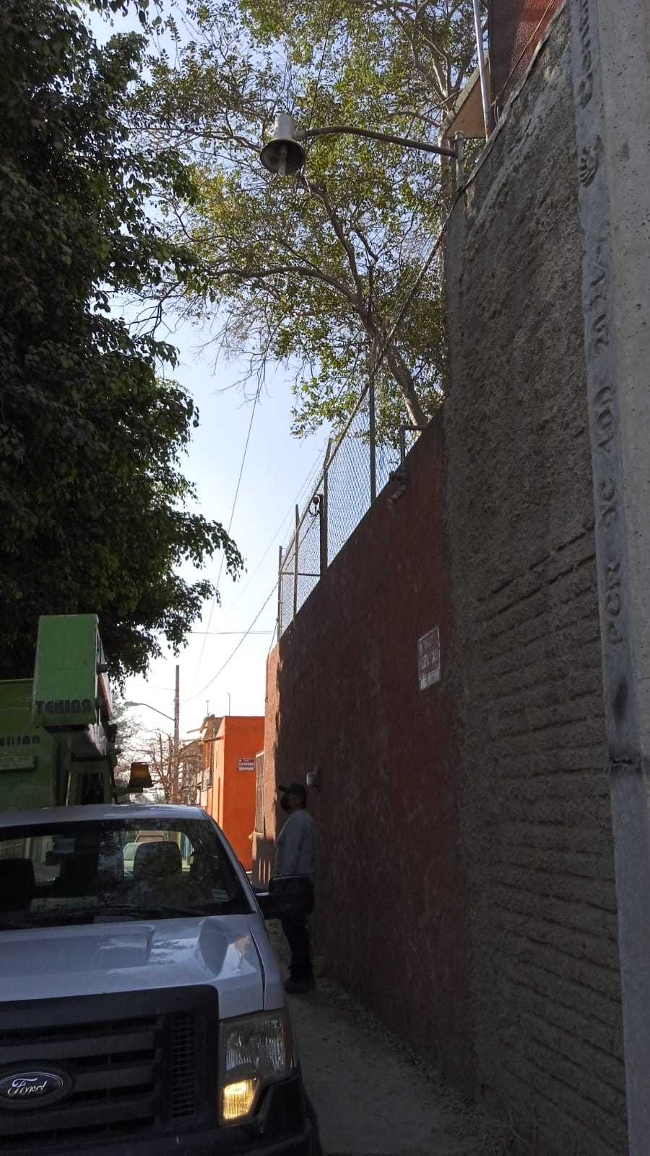
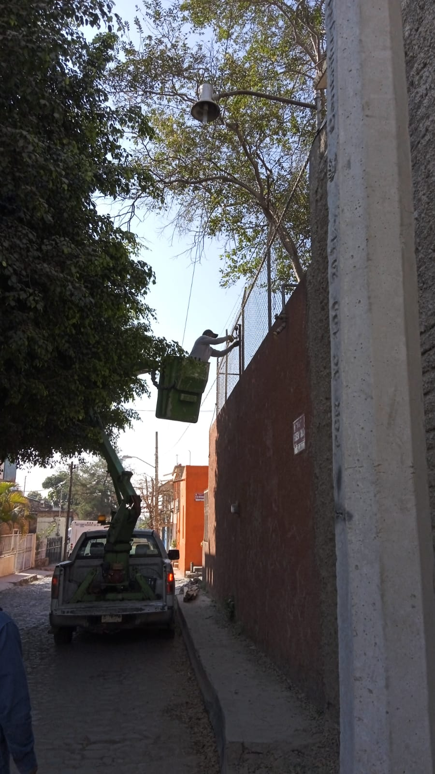
3 Visita a Colonias
Enero 2022
eeeee
17 De Enero del 2021,
el Profr. Aristeo García Haro, Delegado Municipal, en compañía de personal de esta Delegación, se presentaron a la calle Herrera y cairo esquina Periférico, con el objeto de supervisar el cambio de luminarias que estaban haciendo en ese lugar.

Slide 16
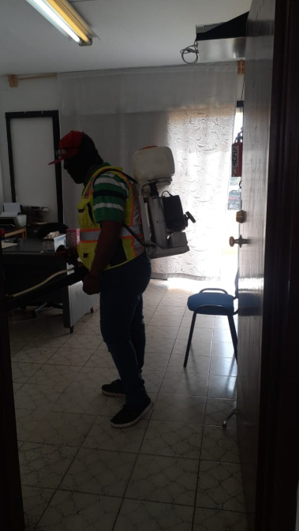
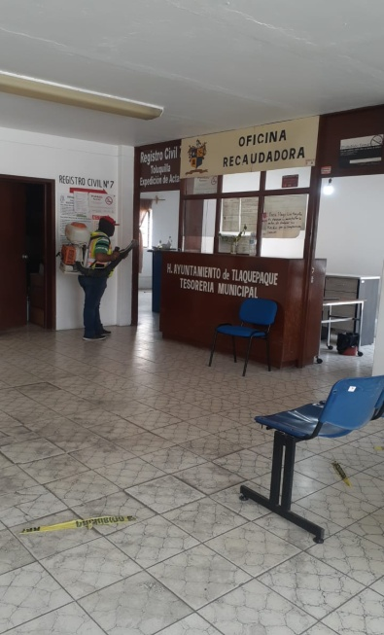
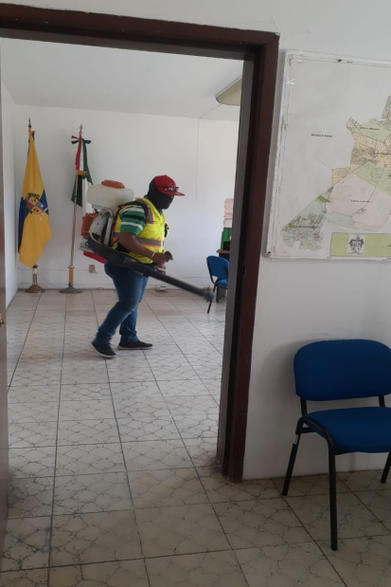
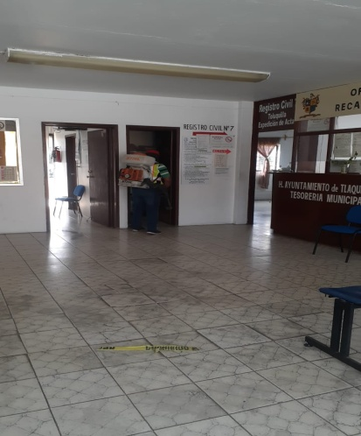
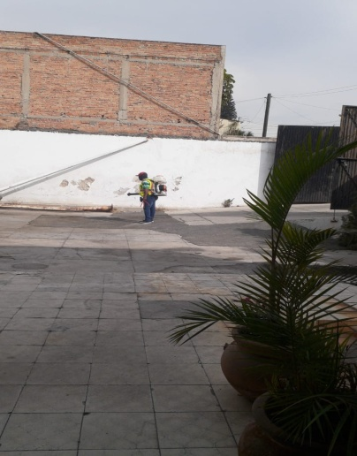
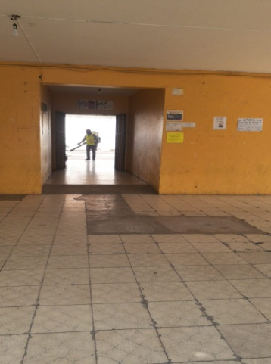
covid- sanitización
Enero 2022
19 de Enero del 2022
Personal de Aseo Público, se presentaron a la plaza principal de esta Delegación, así como a las oficinas , para hacer la sanitización , toda vez que es con la finalidad de evitar la propagación del Covid

Slide 17
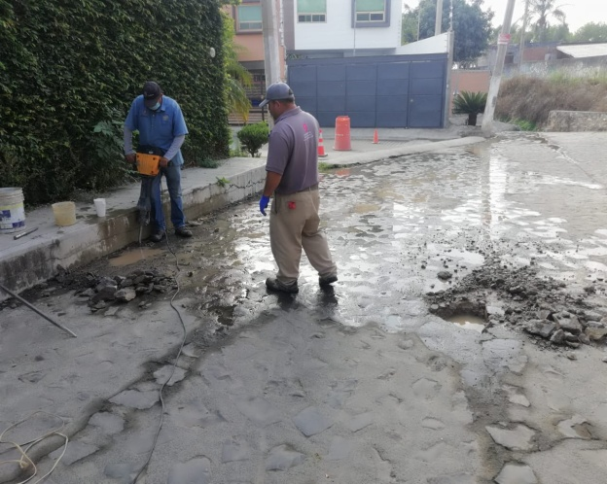
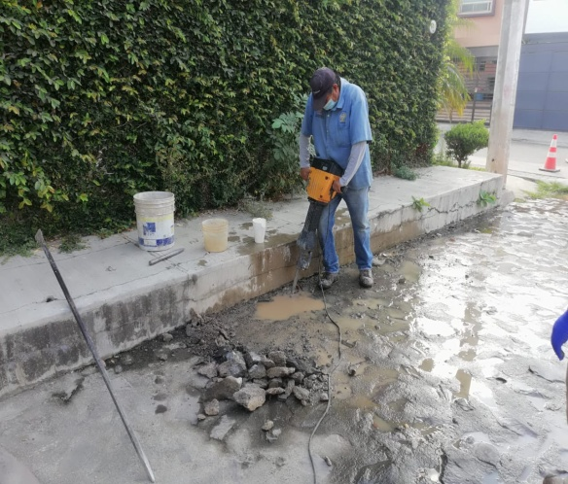
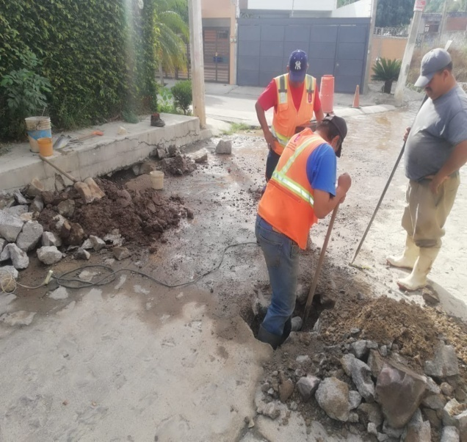
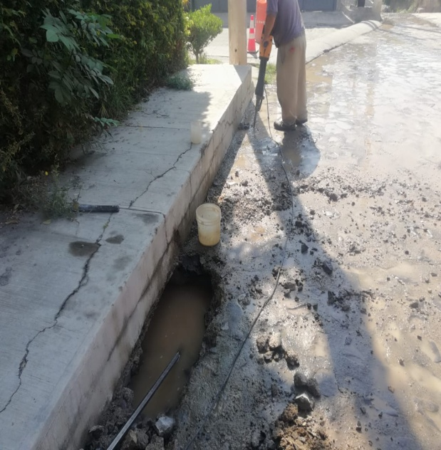
3 visita a colonias
Junio 2020
Enero 2022
19 de enero del 2022
A las 10:00 hrs. el Delegado Profr. Aristeo García Haro, acudió para atender una queja ciudadana, donde informaban de una fuga de agua muy grande ubicada en calle Nicolas Bravo, esquina Javier Mina, para lo cual procedimos hacer las gestiones pertinentes ante la estancia correspondiente, teniendo buena respuesta, tanto que ya fue reparado el problema.

Slide 18
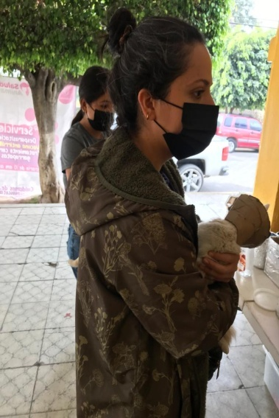
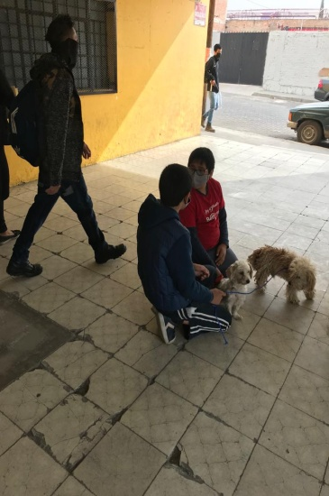
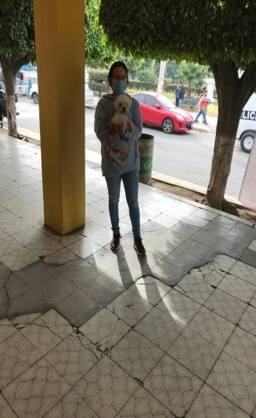
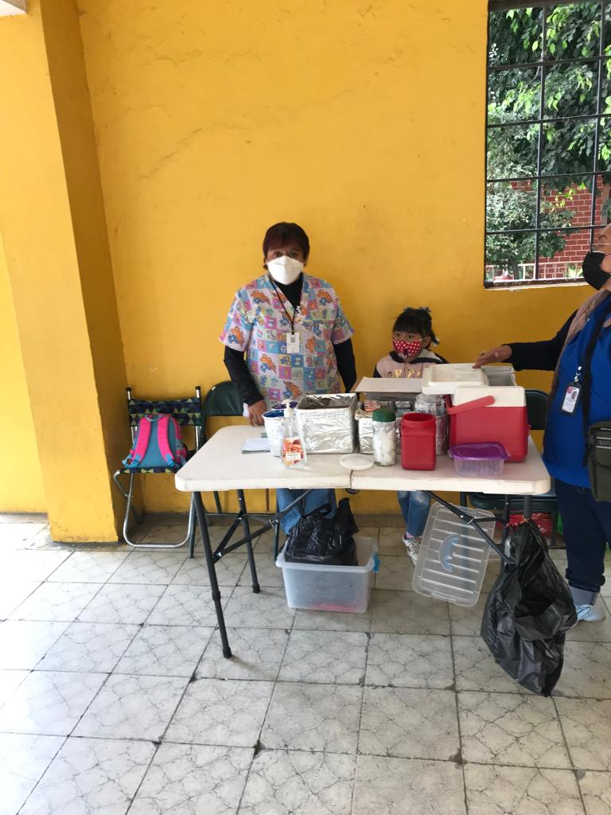
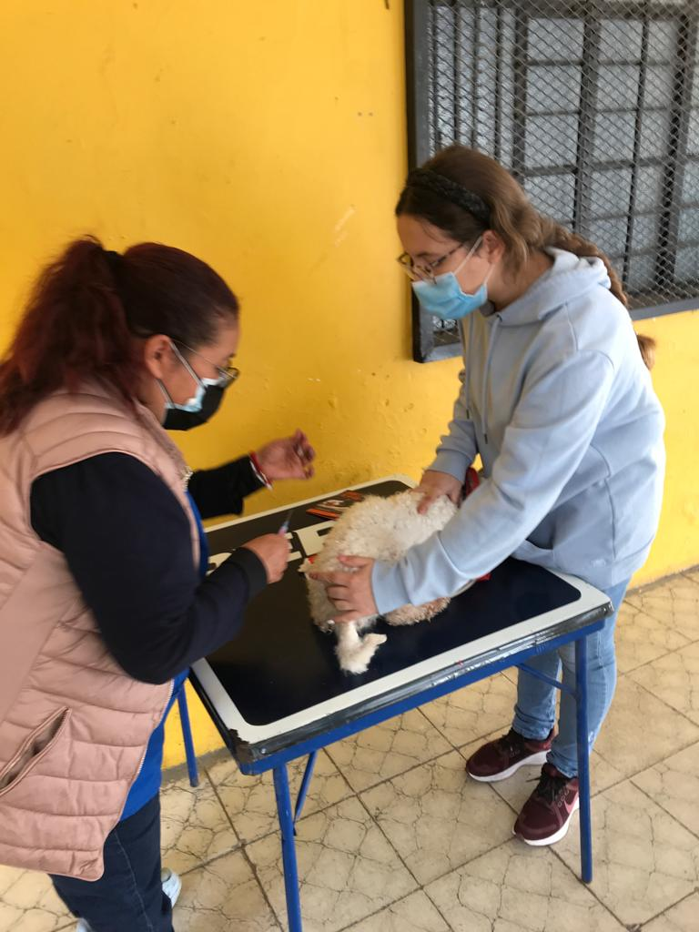
3 visita a colonias
Junio 2020
ENERO 2022
20 de Enero del 2022
A las 10;00 hrs. el Profr. Aristeo García Haro, Delegado de Toluquilla procedió a perifonear por las calles aledañas a la delegación para informarles que tendríamos campaña de vacunación para perros y gatos, la cual tendría efecto en la plaza principal.

Slide 19
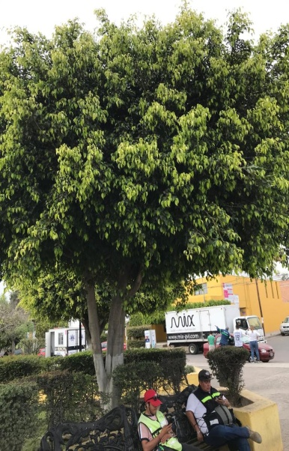
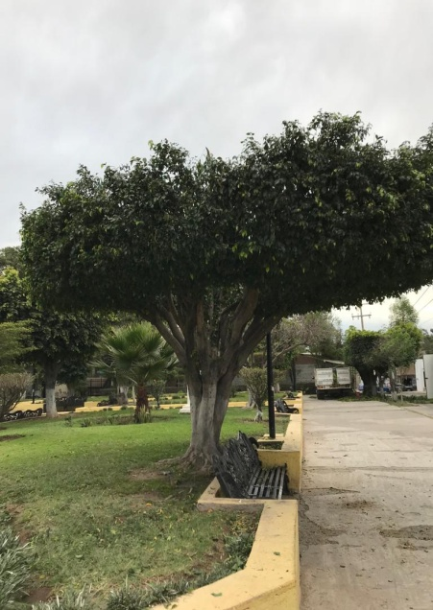
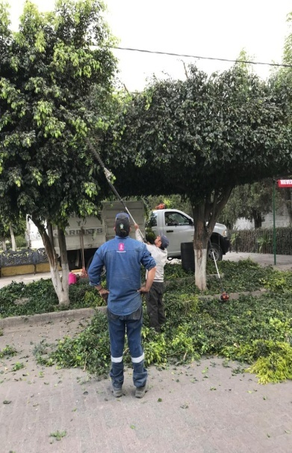
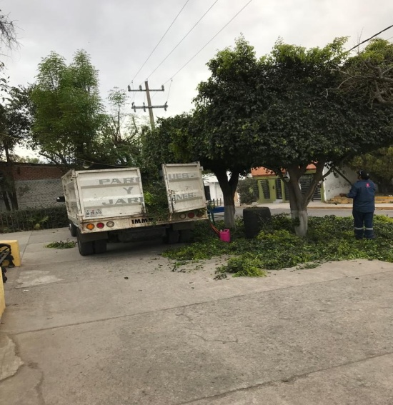
3 visita a colonias
Junio 2020
Enero 2022
20 de Enero del 2022
En Atención a la petición de los vecinos para la poda de árboles y estética de los mismos, el Profr. Aristeo García Haro, Delegado Municipal, gestiono ante la Dirección de Parques y Jardines, la cual fue atendida de inmediato, y aquí esta la respuesta de nuestra petición,, por lo tanto se ve que estamos trabajando en la misma sintonía.

Slide 20
3 Visita a colonias
Junio 2020
Enero 2022
21 de enero del 2022
En atención a los ciudadanos su servidor Profr. Aristeo García Haro, se presento al Periférico esquina Pino Suarez, para revisar una fuga do agua que reportaron los vecinos, misma que estaba muy fuerte, por lo tanto se procedió a informar al personal de Agua Potable y Alcantarillado, para la reparación de la misma la cual fue atendida de inmediato, gracias al buen contacto con los compañeros.

Slide 21
Junio 2020
Enero 2022
3 Visita a colonias
21 de Enero del 2022
A las 17:00 hrs. en Sesión Ordinaria de Cabildo, se llevo cabo la toma de protesta de los Delegados en función del 2022 – 2024, de la presente Administración, donde se dieron cita todas las personas involucradas en dicho evento

Slide 22
3 de visita a colonias
Junio 2020
Enero 2022
24 de enero del 2022
El Profr. Aristeo García Haro, Delegado Municipal, procedió a la colocación de cinta para seguir con la sana distancia ante la pandemia que estamos viviendo.

Slide 23
Junio 2020
6 apoyo a dependencias por parte del C. Presidente Municipal
Enero 2022
24 de Enero 2022
El día de hoy a las12:40, se presento nuestro Presidenta Municipal Citlali Amaya, en compañía de delegados, así como de su personal para que tomen nota de las necesidades de cada dependencia y así poder conocer un poco más de las necesidades que nos faltan para el mejor desempeño de las oficinas de forman parte de esta Administración-

